Slide 1
고급자연어처리
Dialogue over Context and Structured Knowledge using a Neural Network Model with External Memories
가천대학교 IT융합공학과
202340211
김 도 형

Slide 2
목차
Background
Objective
Results

Slide 3

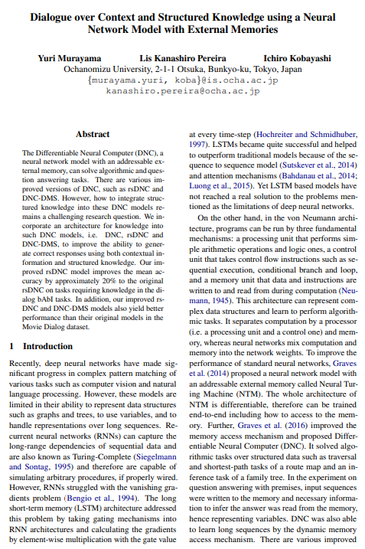
논문 정보
Journal Info. | Name | Asian Chapter of the Association for Computational Linguistics
Year |  | 2020
Author Info. |  | Yuri Murayama, Lis Kanashiro Pereira, Ichiro Kobayashi
Keywords |  | DNC, rsDNC, DNC-DMS
Dataset |  | CSQA
출처: https://aclanthology.org/2020.knlp-1.2/

Slide 4
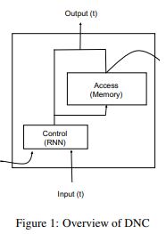
Background
Differentiable Neural Computer (DNC)
경로 맵의 최단 경로 작업 (데이터 구조를 나타냄)
전제를 이용한 질문 답변 (변수를 나타냄)
동적 메모리 액세스 메커니즘을 통해 긴 시퀀스 학습
Notes:
미분 가능한 신경 컴퓨터
DNC(미분 신경망 컴퓨터)는 그림 1에 표시된 것처럼 외부 메모리 매트릭스 M ∈ R (N×W) 에 연결된 신경망입니다.
이는 주로 읽거나 써야 하는 위치를 나타내는 메모리 매트릭스 M의 N 위치에 대한 가중치를 정의하기 위해 주의 메커니즘을 사용합니다.

Slide 5
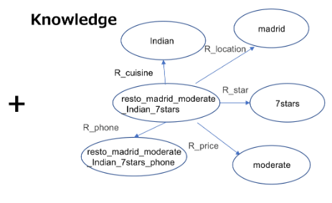
Objective
구조화된 지식을 DNC에 통합하는 방법이 어려움
이 작업은 구조화된 Knowledge를 DNC에 통합하는 방법 조사

Slide 6
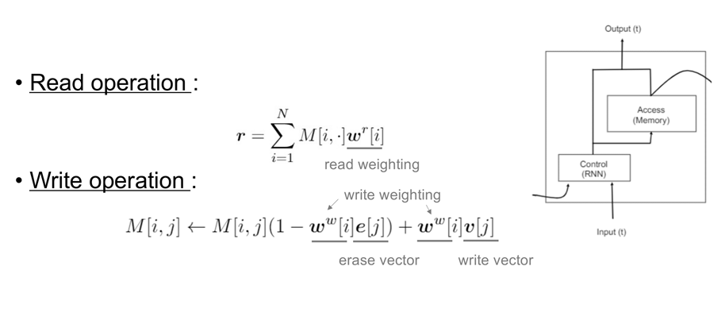
Objective
Differentiable Neural Computer (DNC)
DNC는 주의 메커니즘을 사용하여 주로 읽거나 써야 하는 위치를 나타내는 메모리 매트릭스 M의 N 위치에 대한 가중치 정의
j = 1, … W
Notes:
읽기 작업의 경우 읽기 벡터 r은 메모리 M에 읽기 가중치 wr을 적용하여 메모리 위치에 대한 가중치 합계로 계산됩니다.
여기서 '·'는 모든 j = 1, ..., W를 나타냅니다.
쓰기 작업의 경우 쓰기 가중치 ww를 사용하여 메모리 M을 수정하여 먼저 소거 벡터 e로 삭제한 다음 쓰기 벡터 v를 추가합니다.
가중치는 다음 세 가지 주의 메커니즘에 의해 정의됩니다.
• 내용 기반 주소 지정:
키 벡터를 메모리의 각 위치 내용과 비교하고 유사성 점수를 계산하여 연관 회상을 위한 읽기 가중치를 정의하거나 메모리에서 관련 벡터를 수정하기 위한 쓰기 가중치를 정의합니다.
• 시간 기억 연계:
연속적으로 쓰여진 메모리 위치의 트랙을 기록하여 위치가 쓰여진 순서대로 시퀀스를 읽을 수 있습니다.
• 동적 메모리 할당: 쓰기마다 증가하고 읽기 후에 감소할 수 있는 각 위치 사용 정도를 표시하고 사용 정도가 낮은 메모리를 재할당하여 쓰기에 필요한 만큼 메모리를 해제하고 할당합니다.
전체 시스템은 미분 가능하며 경사하강법으로 학습할 수 있습니다.
최근에는 강력하고 확장 가능한 DNC(rsDNC)(Franke et al., 2018) 및 DNCDMS(Csordas and Schmidhuber', 2019)와 같은 DNC 모델의 변형이 제안되었습니다.

Slide 7
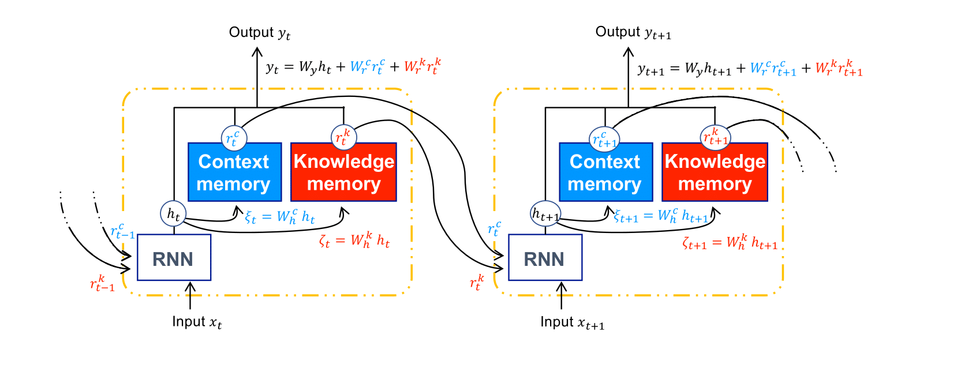
Objective
Proposed Model 1
지식을 저장하기 위해 추가 메모리 아키텍처를 추가하여 DNC 확장
상황별 지식과 구조화된 지식 정보를 모두 활용

Slide 8
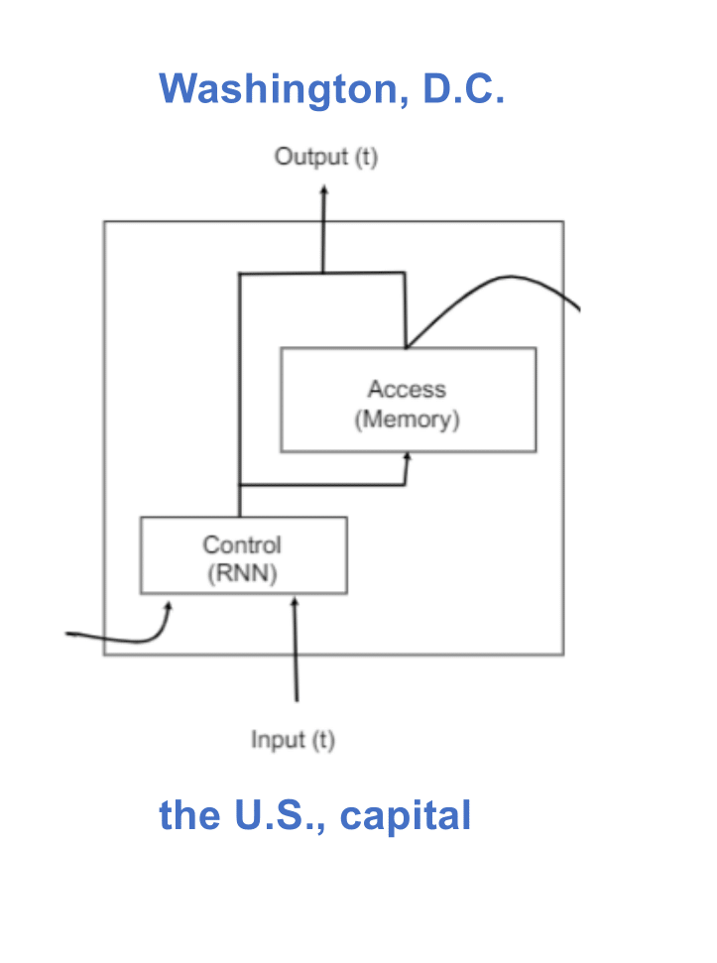
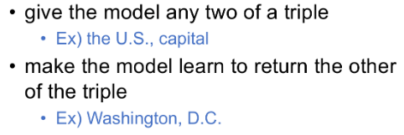
Objective
Knowledge memory building
원래 DNC 모델을 적용하여 KB fact 확인
모델은 KB의 모든 triple을 사용하여 훈련되고, 전체 KB를 저장하는 메모리 단위 생성

Slide 9
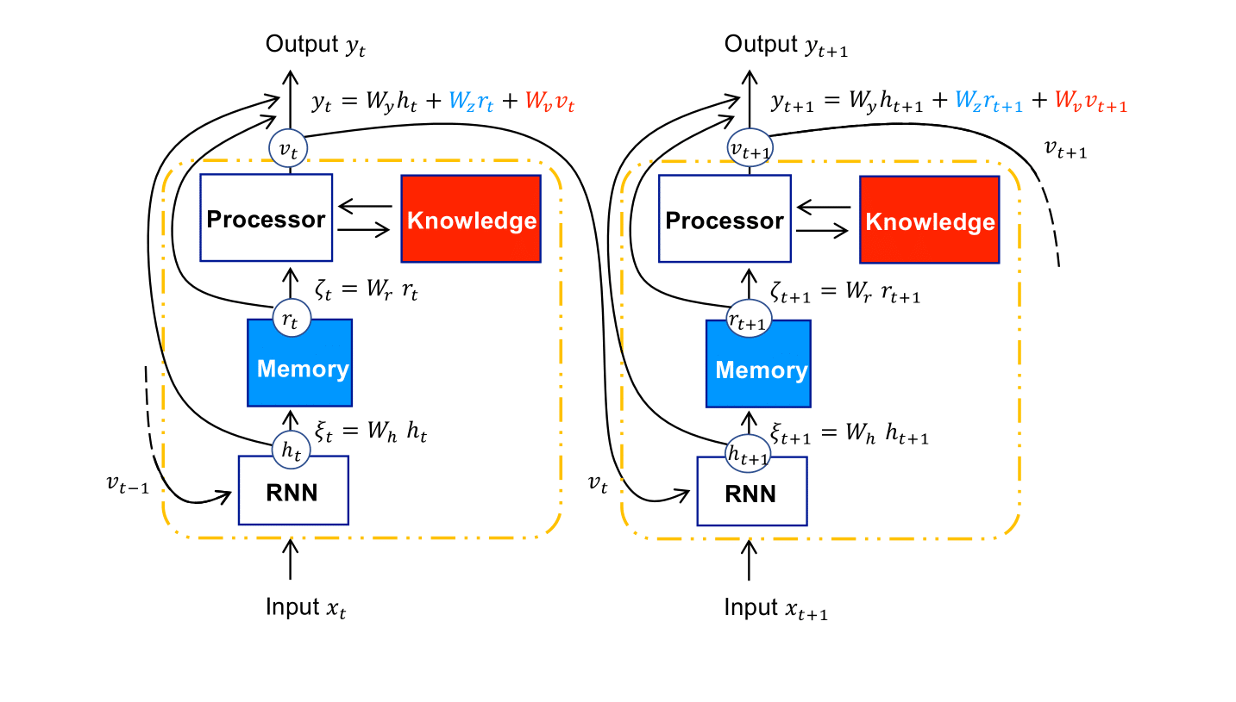
Objective
Proposed Model 2
Knowledge로 계산할 프로세서 유닛을 추가하여 DNC 확장
Multi-hop 추론과 계산으로 질의 응답을 목표로 함

Slide 10
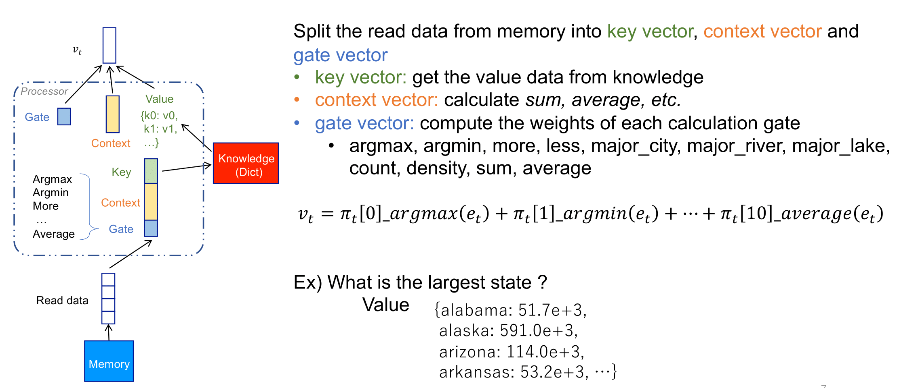
Objective
Processor
Knowledge부터 value data 얻음
합계, 평균 등 계산
각 calculation gate의 가중치 계산
Notes:
메모리에서 읽은 데이터를 키 벡터, 컨텍스트 벡터 및 게이트 벡터로 분할합니다.
핵심 벡터 : 지식으로부터 가치 데이터를 얻는다
컨텍스트 벡터: 합계, 평균 등을 계산합니다.
게이트 벡터: 각 계산 게이트의 가중치를 계산합니다.

Slide 11
Results
모든 모델의 정확도
DNC와 rsDNC 비교
 | Original | + Knowledge Memory | + Processor Memory (dict x) | + Processor Memory (dict o)
DNC | 5.11 | 7.58 | 3.62 | 6.43
rsDNC | 8.94 | 10.88 | 4.49 | 10.18
Notes:
모든 모델의 정확도
dnc를 rsdnc와 비교
전체적으로 점수가 낮네요
지식 기억 모델은 계산을 명시적으로 처리하지 않지만 + 프로세서 모델보다 우수합니다.

Slide 12
감사합니다

